Slide 1

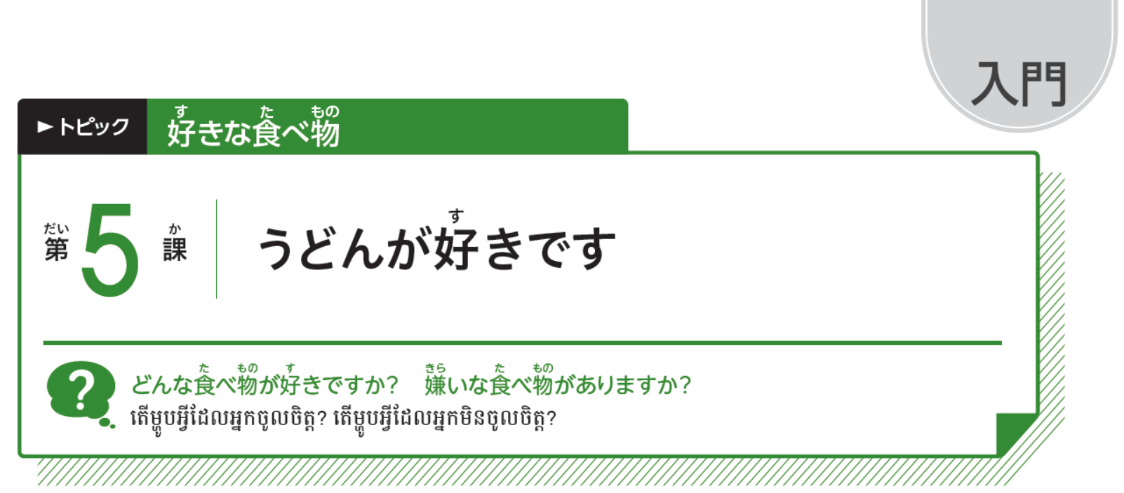
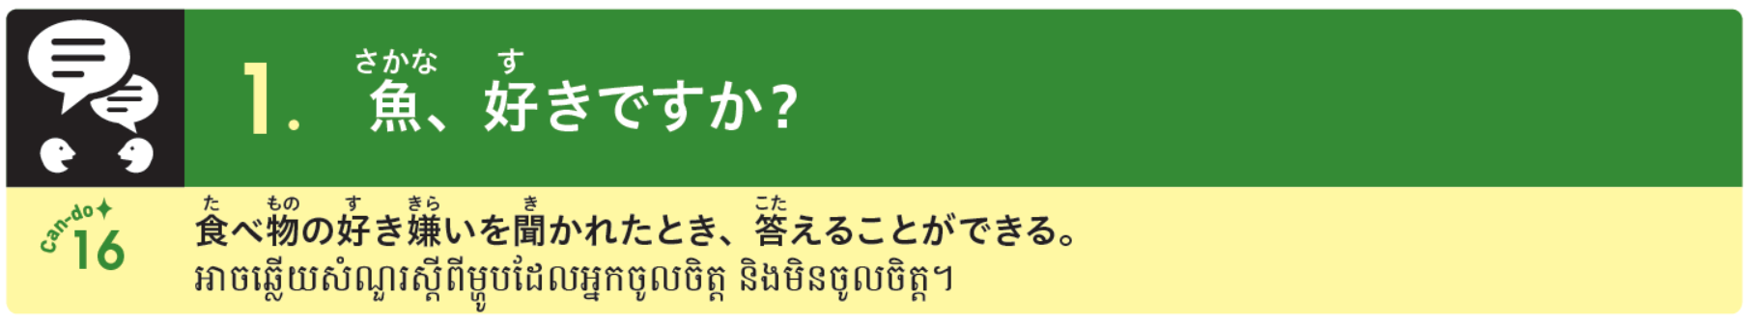

Slide 2
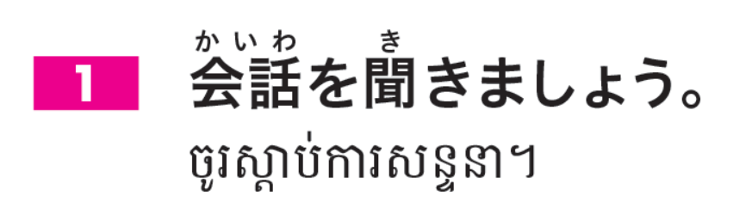
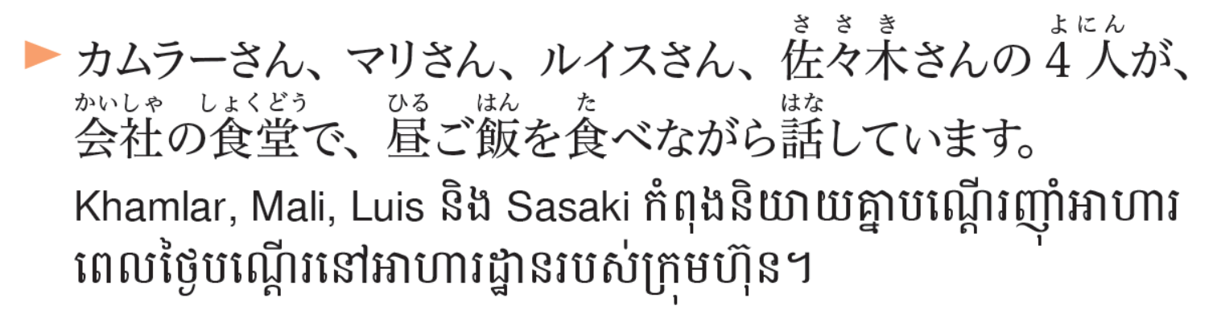
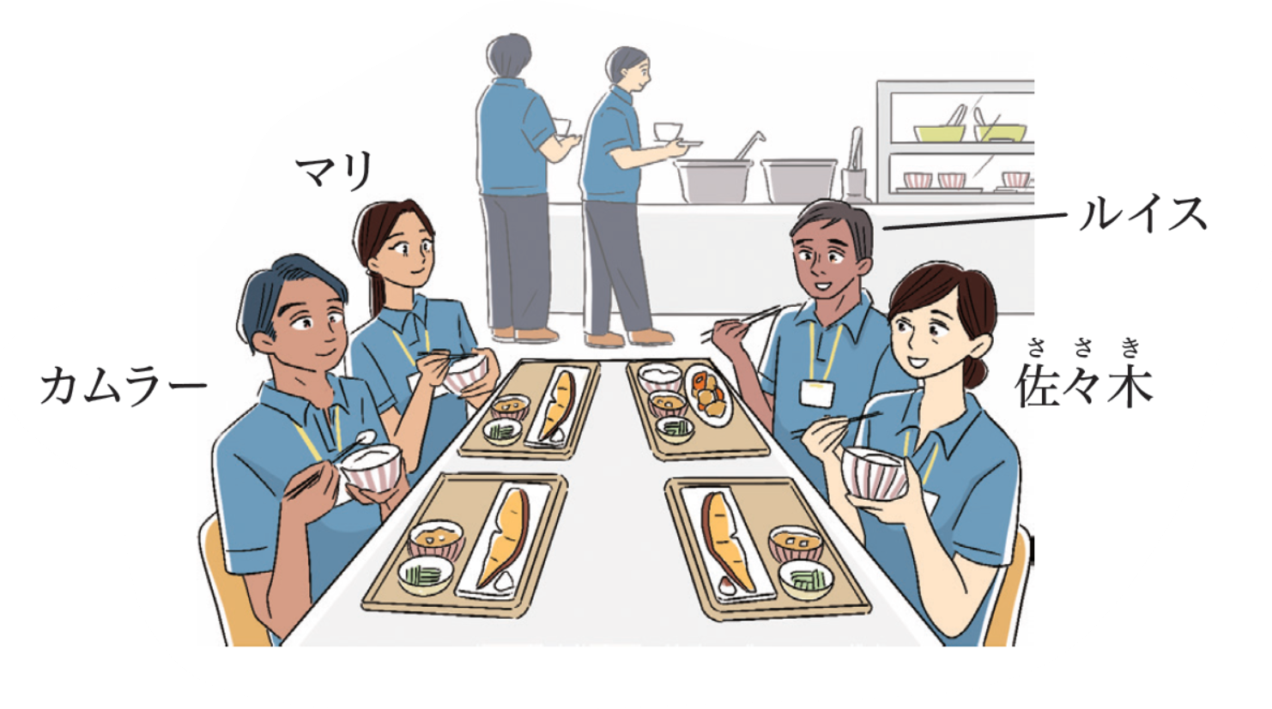

Slide 3
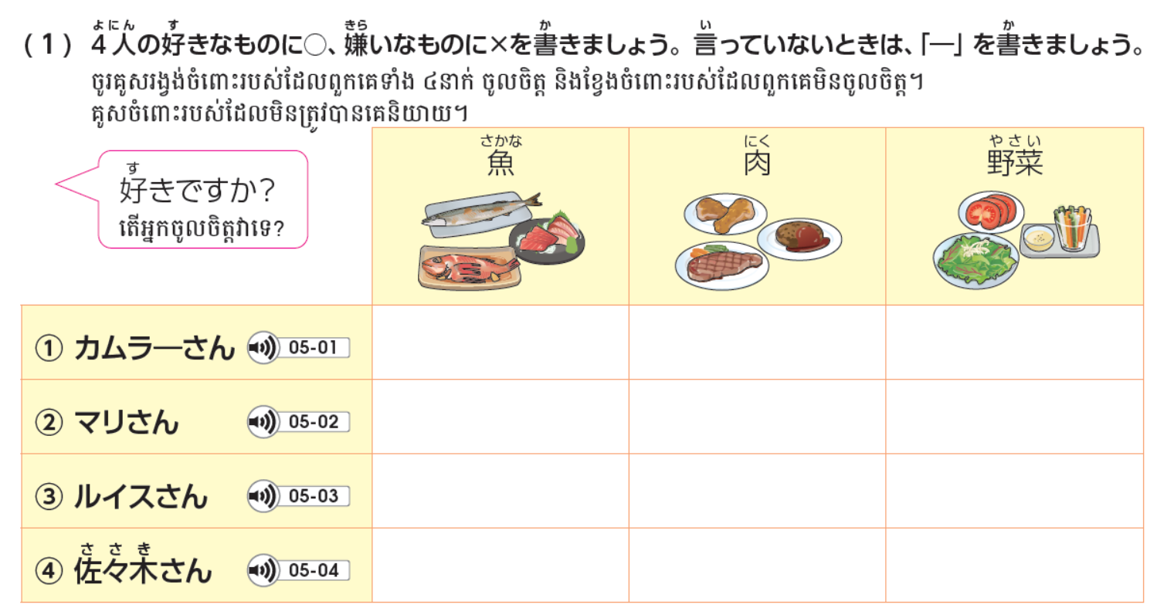


Slide 4
○
○
―
○
×
―
×
○
○
○
×
○

Slide 5

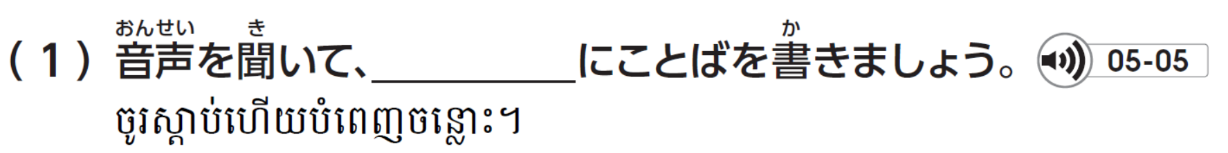
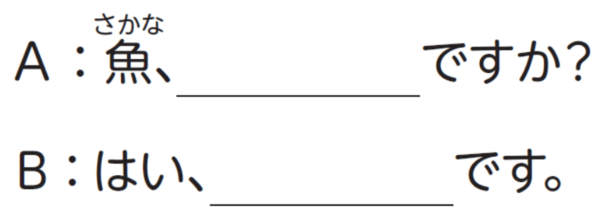
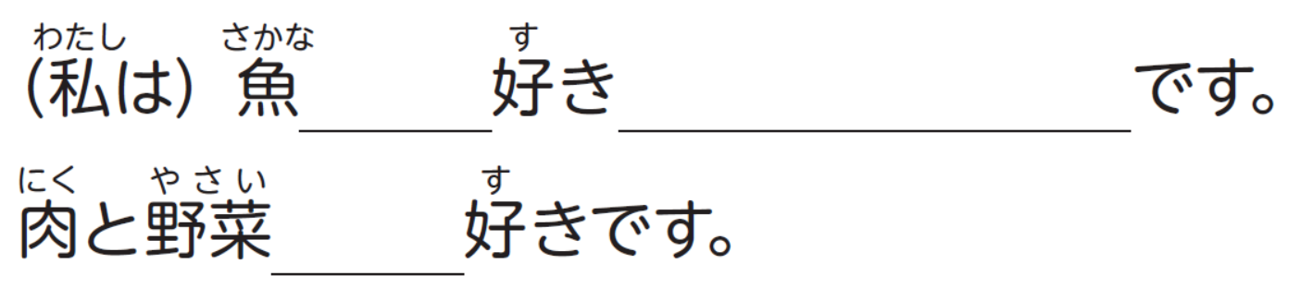
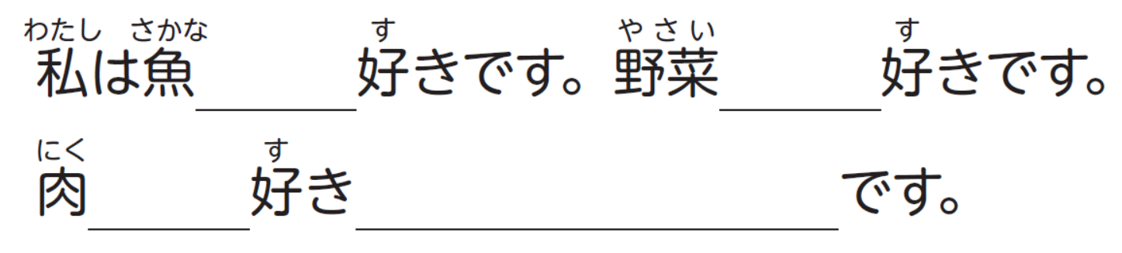

Slide 6
すき
すき
は
じゃない
が
が
も
は
じゃない

Slide 7
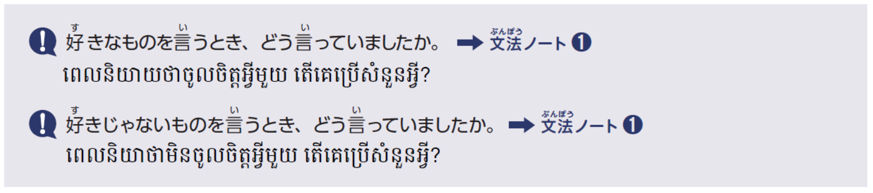

Slide 8
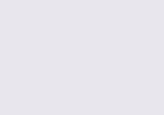
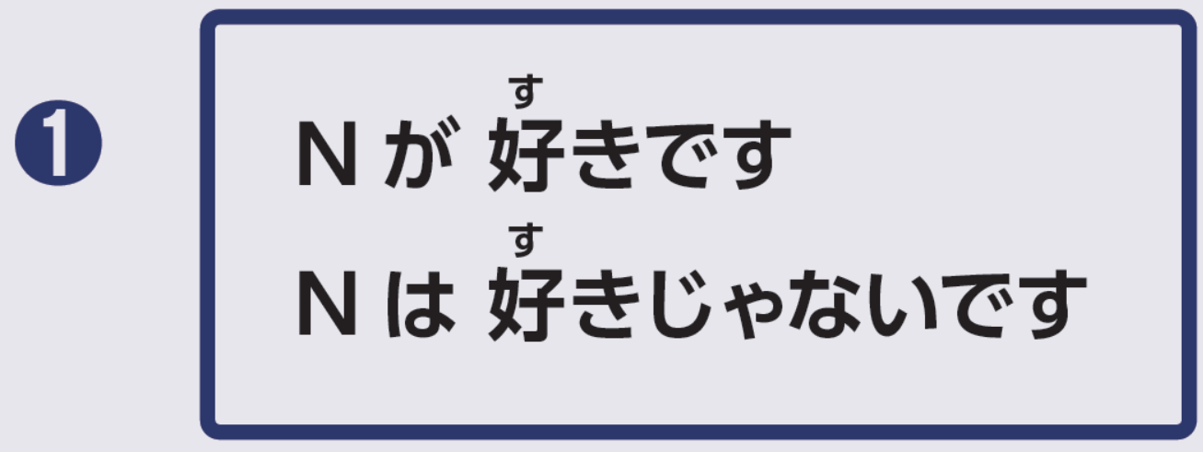
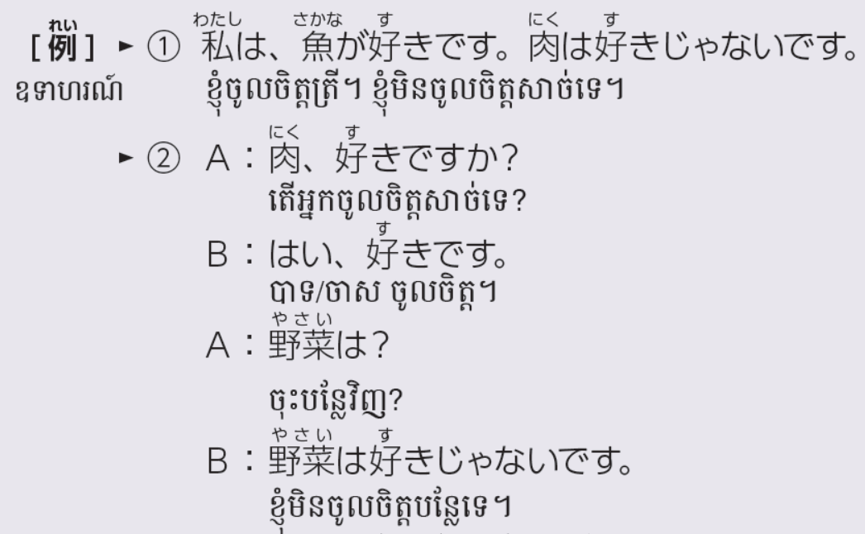
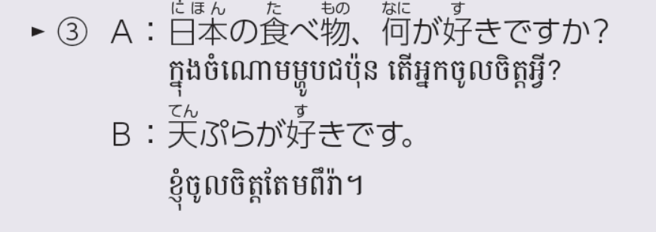
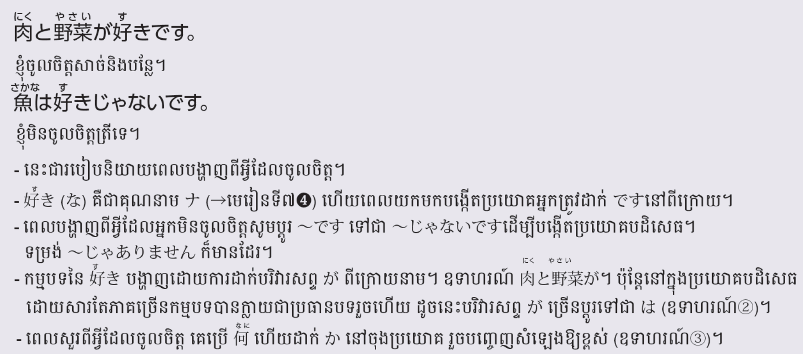

Slide 9
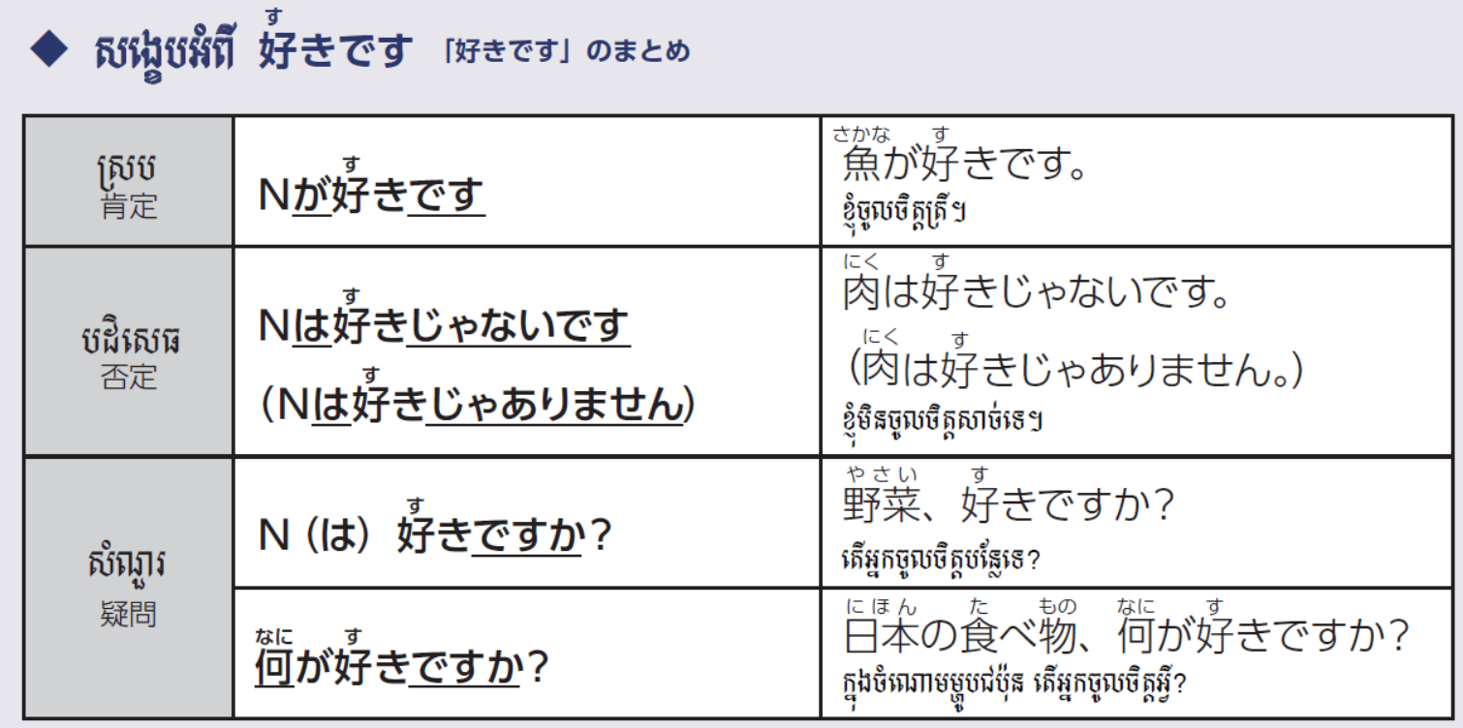

Slide 10
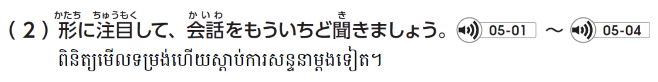

Slide 11
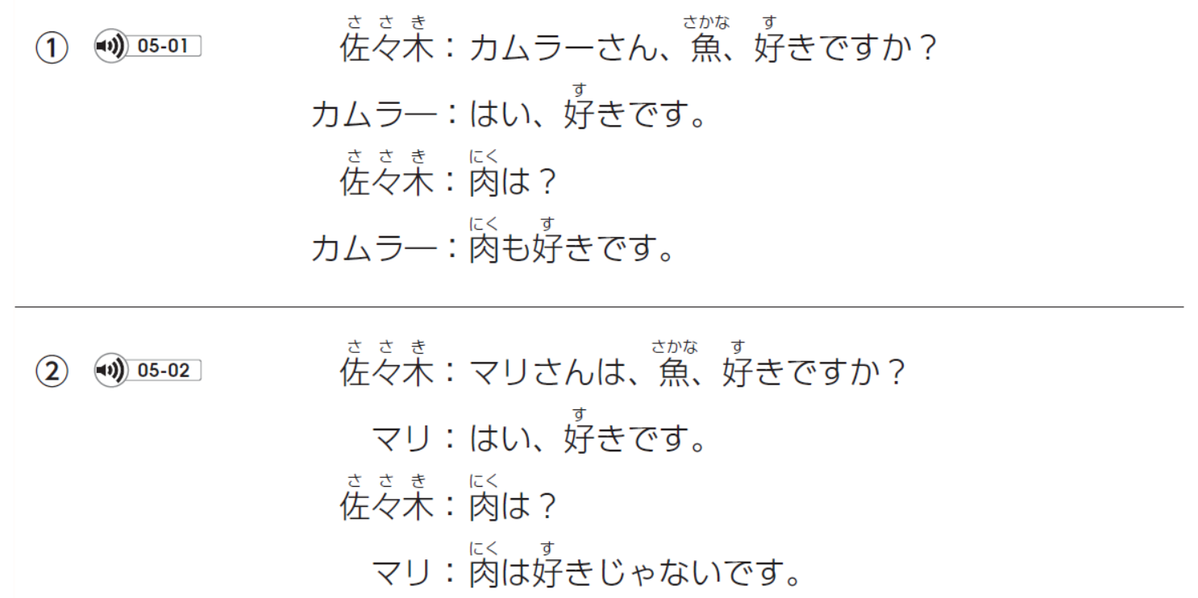

Slide 12
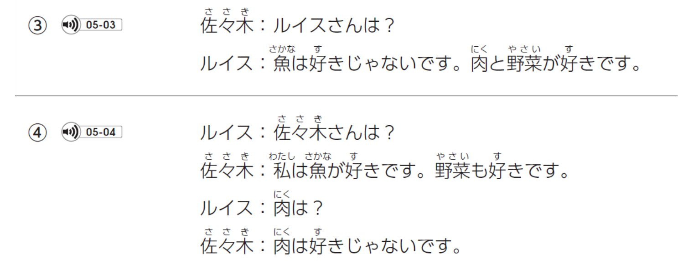

Slide 13
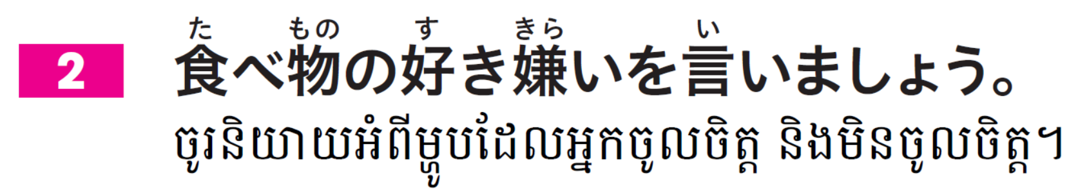
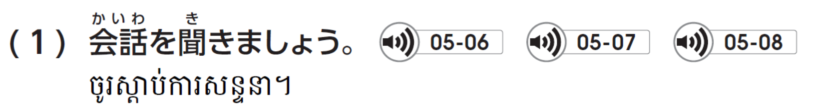
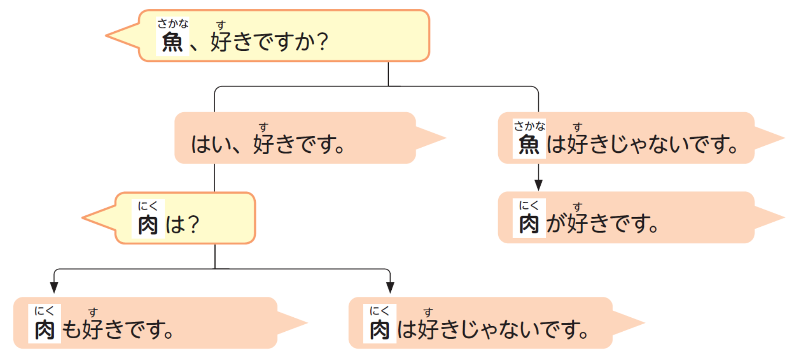

Slide 14

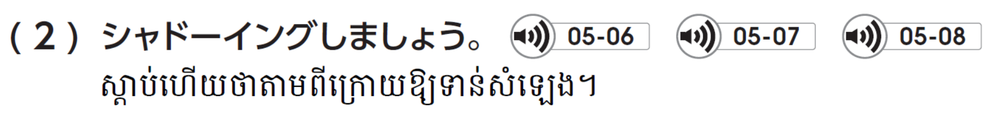

Slide 15
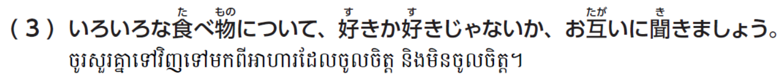

Slide 16
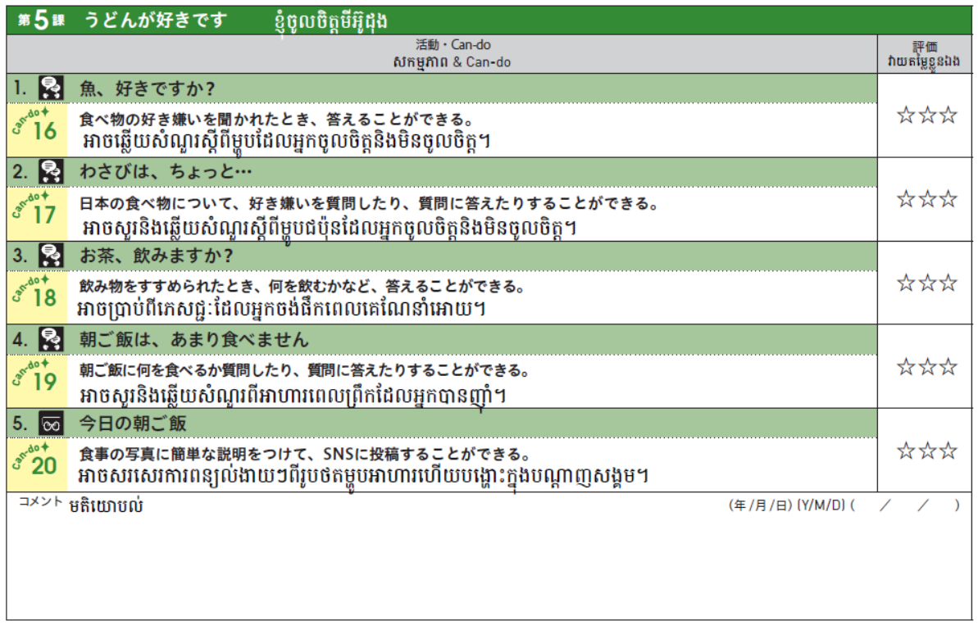

Slide 17
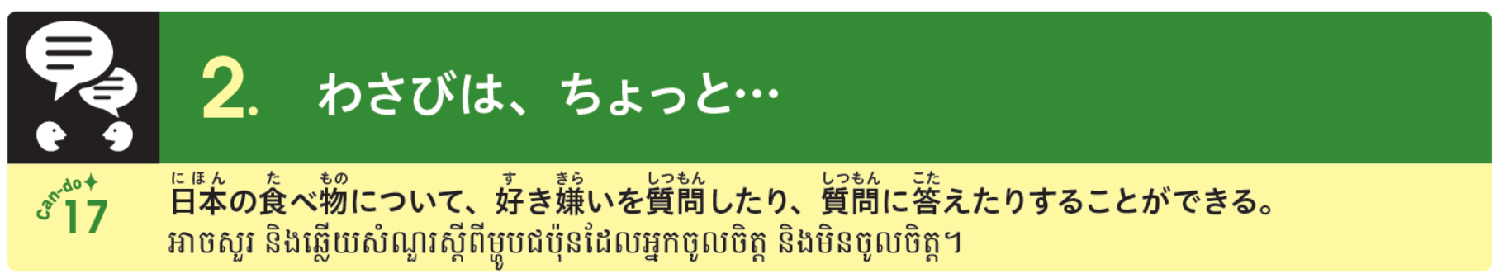

Slide 18


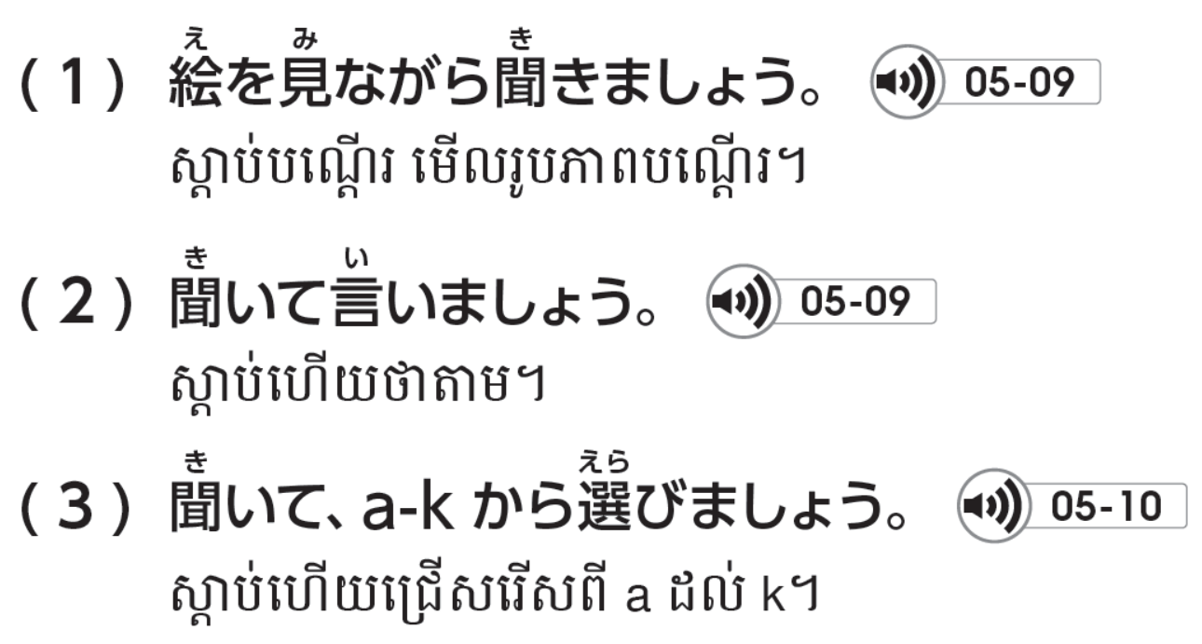
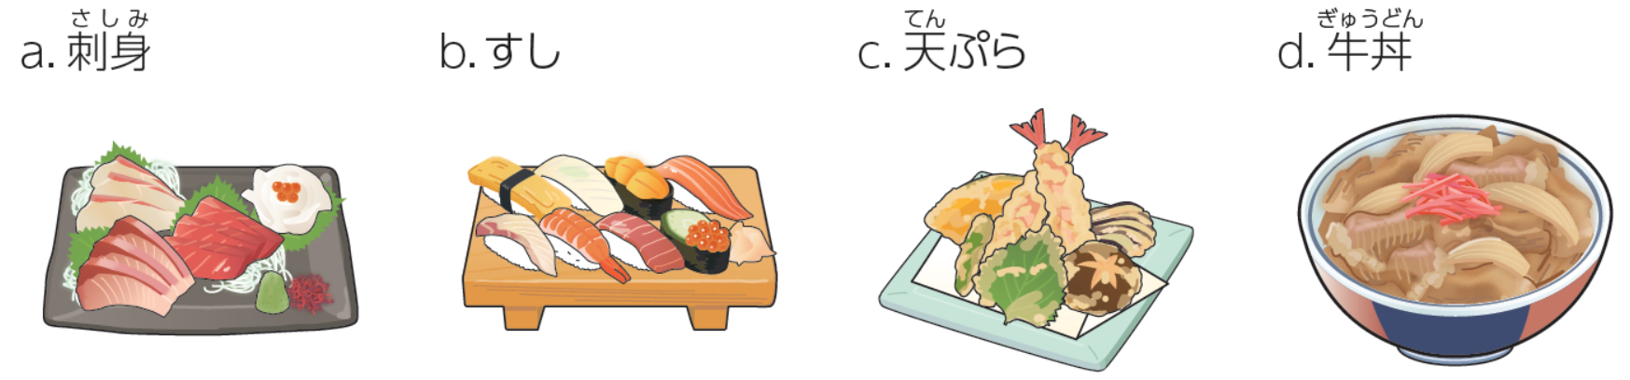
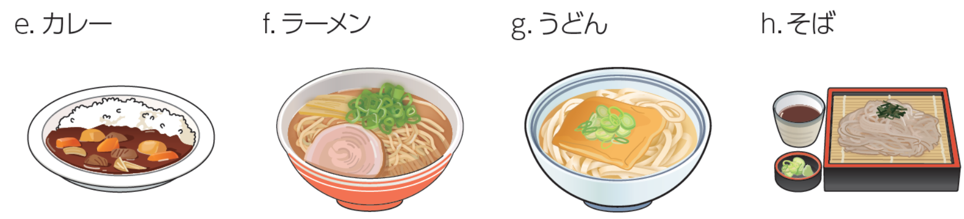
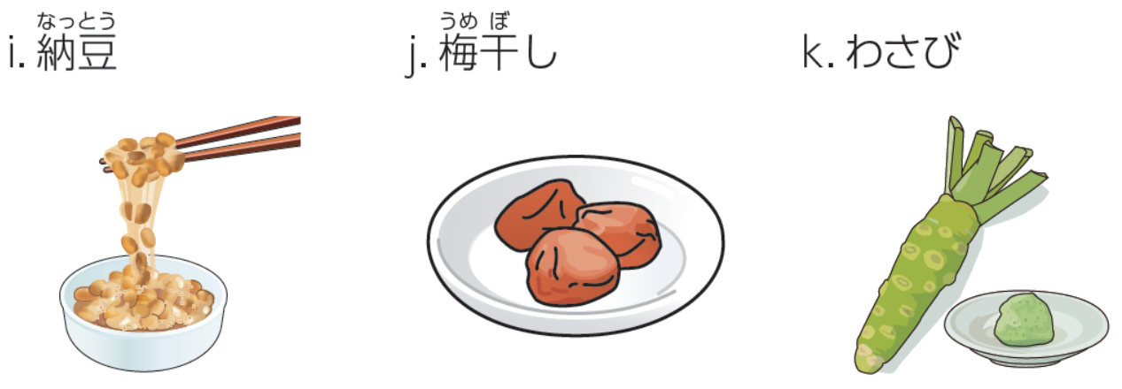

Slide 19
សាស៊ិមិ
ស៊ូស៊ិ
ទែមពឺរ៉ា
ហ្គ្យូដុង

Slide 20
ការី
រ៉ាមែន
អ៊ុដុង
សូបា

Slide 21
ណាត់តូ
អឹមេបូស៊ិ
វ៉ាសាបិ

Slide 23
1.( )
2.( )
3.( )
4.( )/( )
5.( ) /( )
6.( )
7.( )

Slide 24
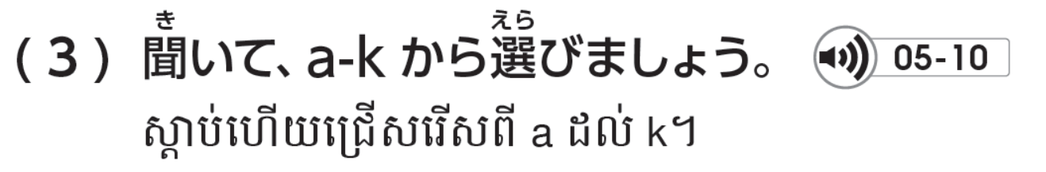
c
d
g
1.( )
2.( )
3.( )
4.( )/( )
5.( ) /( )
6.( )
7.( )
h
b
i
j
e
f

Slide 25
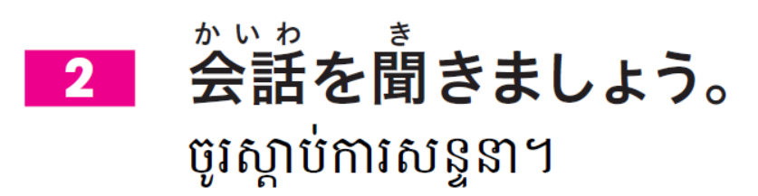
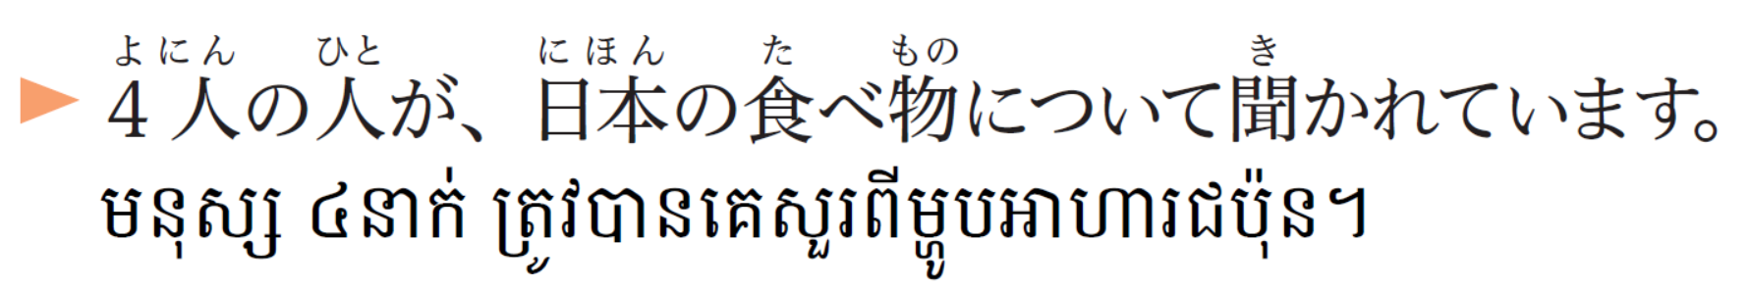

Slide 26
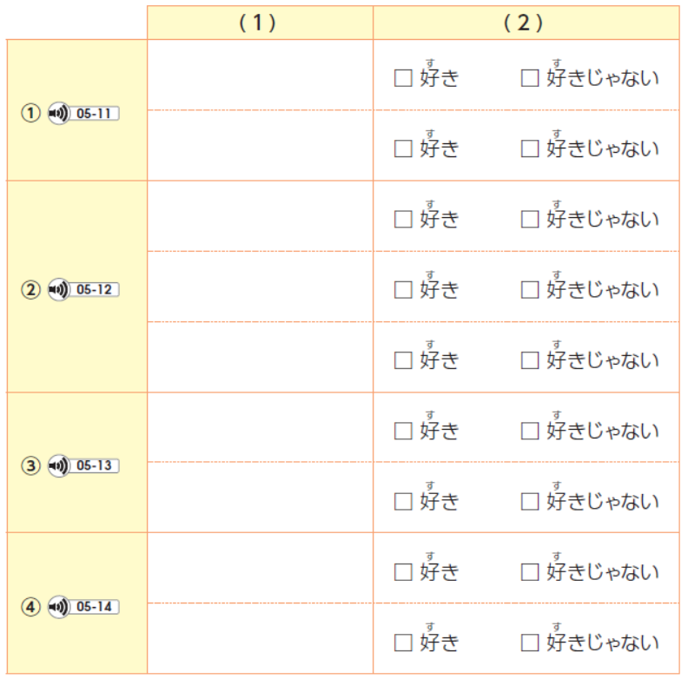

Slide 27
うどん
そば
てんぷら
ぎゅうどん
カレー
なっとう
うめぼし
すし
わさび

Slide 28
うどん
そば
てんぷら
ぎゅうどん
カレー
なっとう
うめぼし
すし
わさび

Slide 29
うどん
✓
そば
✓
てんぷら
✓
ぎゅうどん
✓
カレー
✓
なっとう
✓
うめぼし
✓
すし
✓
わさび
✓

Slide 30
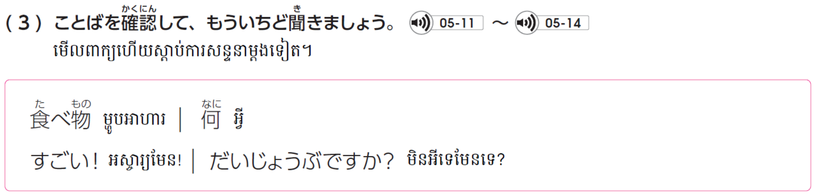

Slide 31
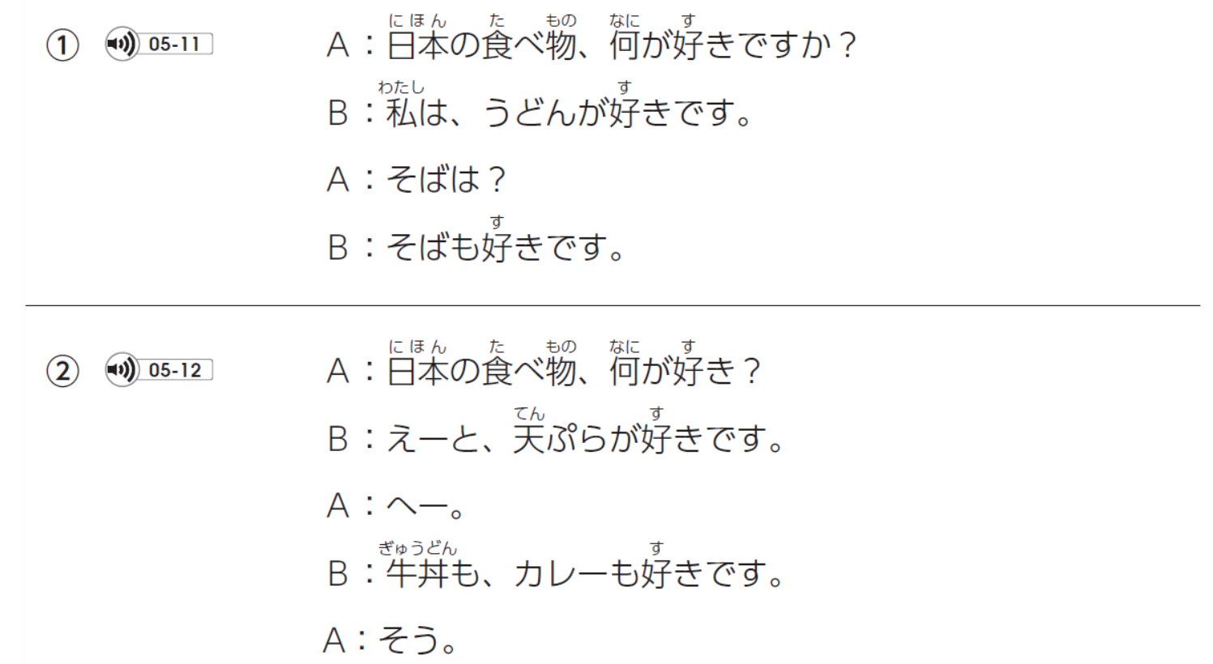

Slide 32
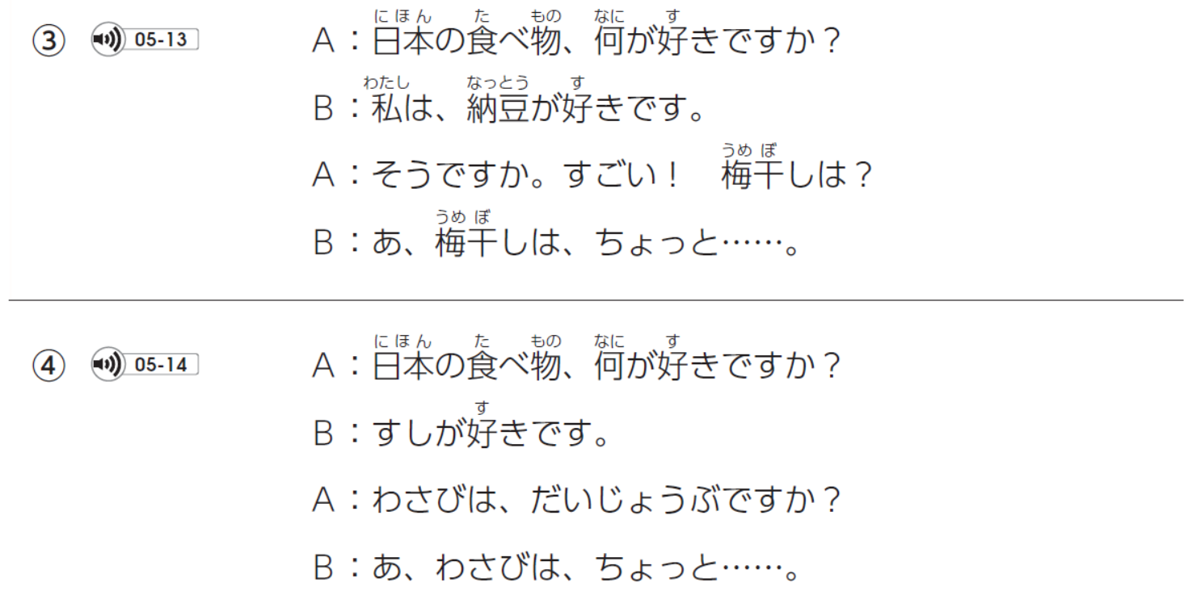

Slide 33
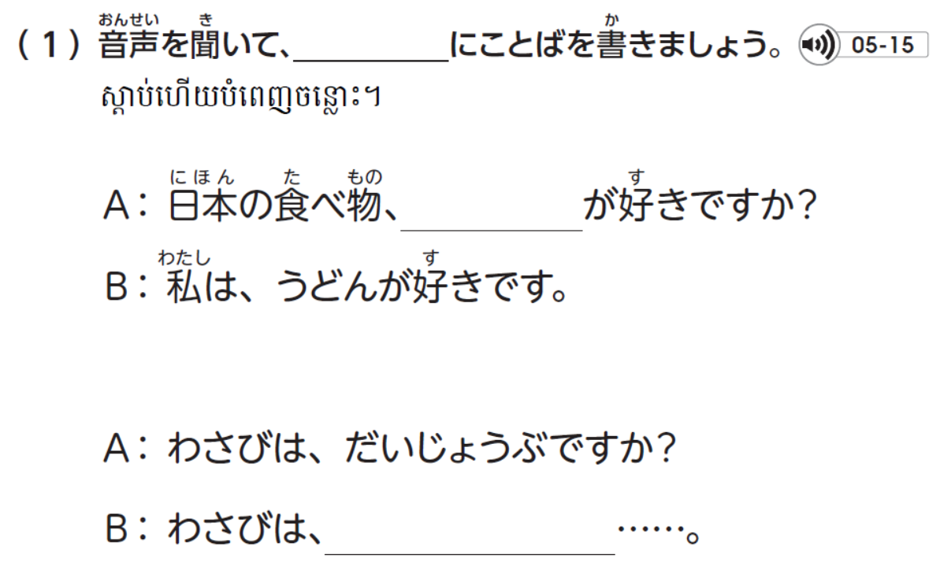

Slide 34
なに
ちょっと

Slide 35
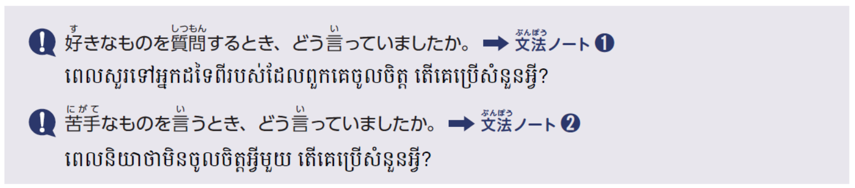

Slide 37

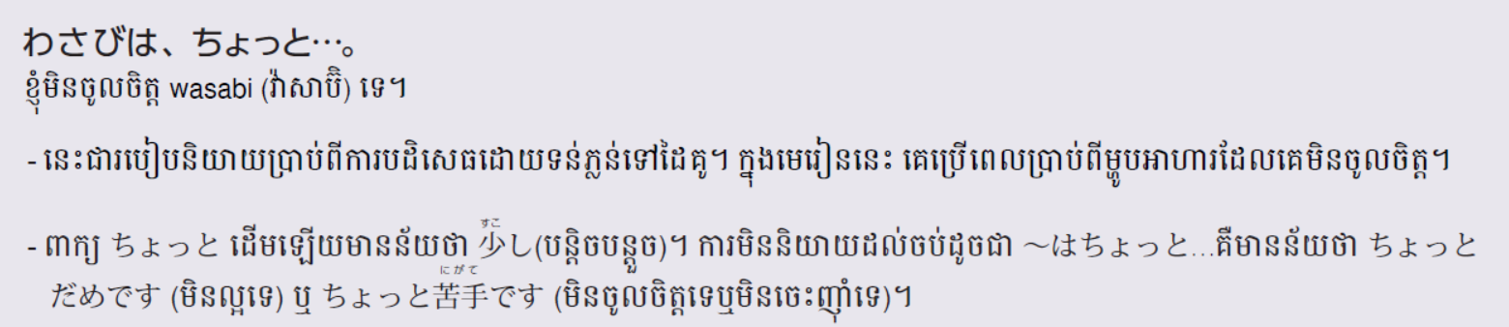
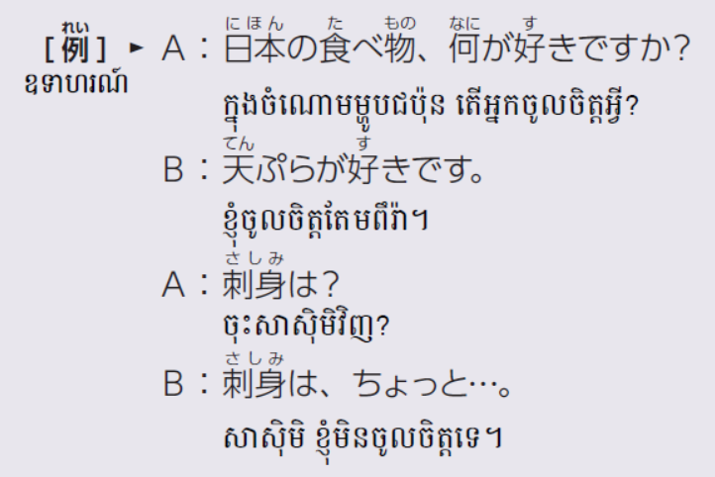

Slide 38
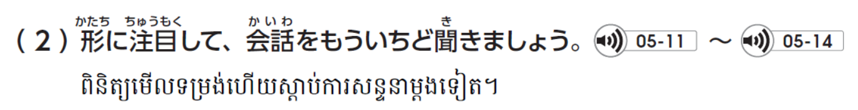

Slide 41
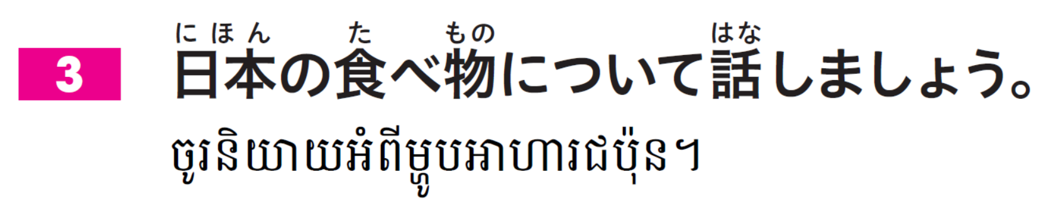
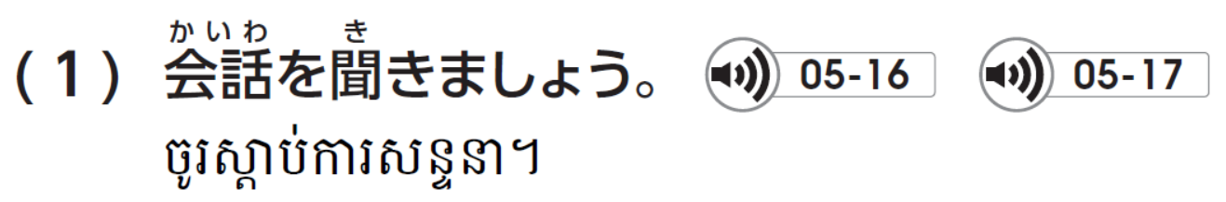
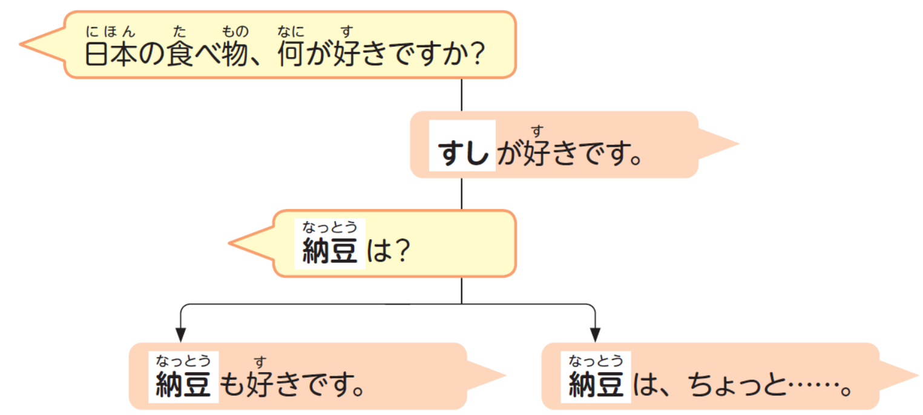

Slide 42
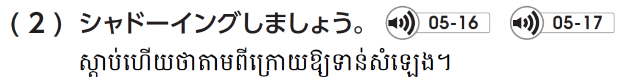

Slide 43
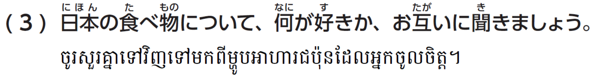

Slide 45
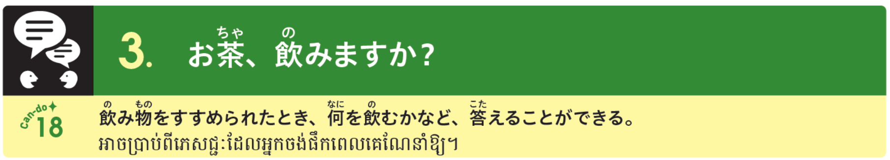

Slide 46
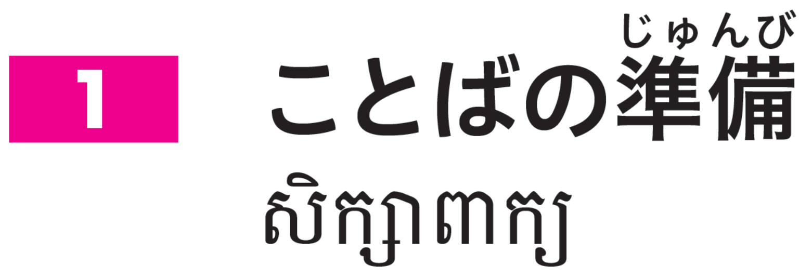






Slide 47
កាហ្វេ
តែក្រហម
តែ

Slide 48
ទឹក
ទឹកផ្លែឈើ
កូកាកូឡា

Slide 49
ស្រារបៀ
ស្រា

Slide 51
1.( )
2.( )
3.( )
4.( )
5.( )
6.( )
7.( )

Slide 52

a
g
1.( )
2.( )
3.( )
4.( )
5.( )
6.( )
7.( )
h
b
c
e
f

Slide 53



Slide 54



Slide 55


Slide 56
おちゃ
おさけ

Slide 57
コーヒー
ビール

Slide 58
おちゃ
おさけ

Slide 59
コーヒー
ビール

Slide 60
おちゃ
おさけ
✓
✓

Slide 61
コーヒー
ビール
✓
✓

Slide 62


Slide 63
のみます
のむ
のみます
のむ

Slide 64



Slide 65
おねがいします
けっこうです

Slide 66


Slide 67
おねがいします

Slide 68




Slide 69



Slide 70



Slide 71


Slide 72


Slide 73


Slide 74




Slide 75


Slide 76


Slide 78


Slide 79








Slide 80
បាយ
នំប៉័ង
ស៊ុត
យ៉ាអ៊ួ

Slide 81
សៀររៀល
ផ្លែឈើ
សាឡាត់

Slide 82
ទឹកស៊ុបមីសុ
ស៊ុប

Slide 83
ទឹកដោះគោ
ទឹកប៉េងប៉ោះ
ទឹកក្រូច
ទឹកផ្លែប៉ោម

Slide 85
1.( )
2.( )/( )
3.( )/( )
4.( )/( )
5.( )
6.( )/( )/( )

Slide 86

b
g
d
1.( )
2.( )/( )
3.( )/( )
4.( )/( )
5.( )
6.( )/( )/( )
a
h
j
e
f
b
c
i

Slide 87




★スキットあります
X05 32 - YouTube

Slide 88



Slide 89
シリアル
パン
たまご
—
—
くだもの
ヨーグルト
—
—
ぎゅうにゅう
みず

Slide 90





Slide 91


Slide 92
を
を
ません
ないです

Slide 93


Slide 94




Slide 95





Slide 96


Slide 97



Slide 98
いつも
よく
あまり

Slide 99


Slide 100






Slide 101


Slide 102




Slide 104


Slide 106



Slide 107




Slide 108



Slide 109


Slide 111


